Slide 1
Universidad Veracruzana
Centro de Idiomas Córdoba
Especialización en Promoción de la Lectura
Sede: Córdoba
DespertArte: Mediación lectora entre universitarios, como un camino hacia una cultura de paz
Estudiante: Oliver Coronado Paz
Tutor (a): Dr. Daniel Domínguez Cuenca
Córdoba, Ver., Julio de 2023

Slide 2
CAPÍTULO 1. MARCO REFERENCIAL

Slide 3
1.1 Marco conceptual
Mediación Lectora:
Acompañar la lectura, antes, durante y después de ella.
Crear condiciones adecuadas.
Aproximar textos.
Acompañar las emociones.
Ser parte del grupo.
(Munita, 2014)
¿Qué es leer?
Ir más allá de la decodificación de signos.
Ir más allá de la alfabetización
Leer = Comprender, razonar, sentir.
(Garrido, 2004; Domingo Argüelles, 2015; Borges 1949)
Lectura Tras las líneas
Entender los contextos de los textos.
Conocer el pensamiento de los autores.
¿Qué me dicen hoy esos textos y esos autores.
(Gray, citado en Cassany (2006) )

Slide 4
1.2 Marco Teórico
Violencia
¿Qué es?
(OPS; Foucault, 1997; Chejter, 2001)
Violencia Cultural
(Galtung, 2003; Becerra Romero y Hernández Cruz, 2019; Dayán, 2017)
El violento no nace, se hace (From, 2004; Sanmartín, 2013; Dayán, 2017)
Crecimiento de Violencia en México (Morales, 2011; INEGI, 2023; SESNSP, 2023; Article 19, 2023)

Slide 5
1.2 Marco Teórico
ONU, 1989;
Galtung (2003)
Una Definición
Cultura de paz
Desde la Veracruzana
Plan de Cultura de Paz y no violencia (Universidad Veracruzana, 2023)

Slide 6
1.2 Marco Teórico
Freire, 1980
Dehaene, 2014
Lectura como parte de la evolución
Lectura y el proceso de liberación
Leer por placer
Leer para Sentir, para pensar, para construir la paz.
Domingo Argüelles, 2015
Garrido, 2004
Ripstein, 2019
Letralia, 2021

Slide 7
1.3 Revisión de casos similares
Experiencia desde la Veracruzana
¡Zapoeta a tus zapoemas!”: Leer para comprender el mundo: fomento de lectura de poesía en bachillerato. (Blásquez, 2022)
Ensayar la libertad: promoción de la lectura y escritura del ensayo literario en mujeres que radican en Xalapa, Veracruz. (Robles Gómez, 2022)
Experiencia Latinoamericana
El papel de la cultura en la construcción de paz y en el desarrollo teritorial de Colombia, (Úsuga Samudio, 2019)
Cultura de paz y formación ciudadana como bases de la educación en Colombia (Barros, 2020)
Experiencia Nacional
Círculos para la Paz, comunicación y cultura en Educación básica de Santa Cecilia, Guadalajara, Jalisco (Navejas et al., 2021)

Slide 8
CAPÍTULO 2. PLANTEAMIENTO DEL PROYECTO

Slide 9
Delimitación del Problema
Problema General
Problema Específico
Problema Concreto
Crecimiento de la violencia en el país.
Convivencia cotidiana con la violencia
Idea de incapacidad de hacer frente a la violencia
Decremento de lectores
Normalización de la violencia
Decremento de compresión lectora (disminución de capacidad crítica)
La lectura no se ubica como herramienta para la paz

Slide 10
2.2 Objetivos
2.2.1 Objetivo general
Despertar el gusto por la lectura y la conciencia crítica en un grupo de estudiantes de ingeniería de la Universidad Veracruzana, campus Ixtaczoquitlán, realizando un taller de mediación lectora, cuya cartografía de lecturas esté basada en una selección de cuentos latinoamericanos y de poemas con los que, mediante el diálogo o conversación, se posibilitará generar empatía en los universitarios sobre las condiciones de vulnerabilidad de quienes han sufrido violencia y se propondrá realizar una acción fraterna -ligada a la lectura- con los familiares de las víctimas favoreciendo una cultura de paz.

Slide 11
2.2 Objetivos
2.2.2 Objetivos particulares
Despertar en un grupo de estudiantes de la facultad de Ingeniería de la UV, el gusto por la lectura placentera, mediante la exploración de una cartografía lectora orientada hacia una cultura de paz.
Acrecentar la conciencia crítica y sensibilidad humana de los participantes a través de prácticas lectoras mediadas.
Realizar análisis crítico (tras las líneas) de una selección de cuentos latinoamericanos y de poemas en grupo.
Detonar conversaciones que permitan identificar las condiciones de vulnerabilidad de las personas, generando empatía con las víctimas de violencia.
Proponer de manera conjunta la realización de una acción fraterna (ligada a la lectura) con un grupo de madres y familiares de desaparecidos.

Slide 12
2.3 Hipótesis
La sensibilidad humana y el desarrollo de una conciencia crítica se acrecientan en estudiantes universitarios del campus Ixtaczoquitlán, si se despierta el gusto por la lectura por placer, a través de la mediación lectora de cuentos latinoamericanos y de poemas; generando en ellos empatía hacia quienes han sufrido violencia, animándolos a realizar una acción fraterna de consuelo para los familiares y amigos de las víctimas, favoreciendo así el desarrollo de una cultura de paz.

Slide 13
2.4 Justificación
Creencias, formación personal, experiencia como promotor de lectura y cercanía con defensores de DDHH
Normalización de Violencia impide desarrollar herramientas para transformar.
Social
Personal
Institucional
Plan de Trabajo 2021-2025 (Universidad Veracruzana, 2021)

Slide 14
CAPÍTULO 3. DISEÑO METODOLÓGICO

Slide 15
3.2 Aspectos Grales de la Intervención
Estudiantes universitarios. Fac. Ing. UV Campus Ixtac, 18-20 años de edad
Taller de mediación lectora “DespertArte, lecturas para arriesgarse” 12 sesiones.
3.1 Enfoque metodológico
Lectura en voz alta, lectura robada, diálogo reflexivo, charla literaria, dibujo de comprensión, escritura derivada
Julio Cortázar, Augusto Monterroso, Eduardo Galeano, Mario Benedetti, Jaime Sabines, Mardonio Carballo, Kalil Gibrán, etc.
Investigación Acción Participativa
Facultad de Ingeniería UV, Campus Ixtac.

Slide 16
3.3 Métodos de Evaluación del proyecto
Cuestionario Diagnóstico
Texto testimonial
Entrevista no estructurada
Cuestionario Diagnóstico sobre hábitos lectores y percepción de la violencia
Etapa 1 Diagnóstica
Etapa 2 Intervención
Etapa 3 Final
Entregables
Diario de Campo

Slide 17
CAPÍTULO 4. PROGRAMACIÓN

Slide 18
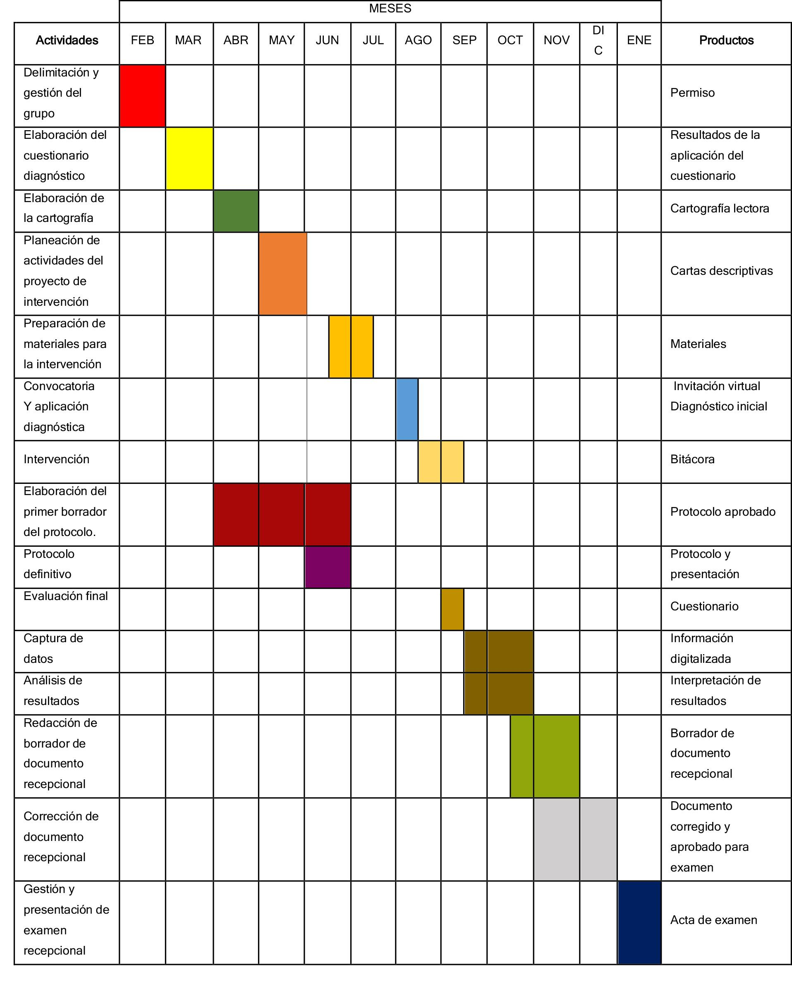

Slide 19
REFERENCIAS
Article 19. (2023). Periodistas Asesinadas/os en México. https://articulo19.org/periodistasasesinados
Asamblea de Naciones Unidas. (1999). Declaración y programa de acción sobre una Cultura de Paz. https://documents-dds-ny.un.org/doc/UNDOC/GEN/N99/774/46/PDF/N9977446.pdf?
Borges, J.L. (1949). El Aleph. Alianza Editorial
Barros Arrieta, D., et. al. (2020). Cultura de paz y formación ciudadana como bases de la educación en Colombia. Utopia y Praxis Latinoamericana, 25, 285–299. https://doi.org.ezproxy.uv.mx/10.5281/zenodo.4278369
Blásquez Vázquez, A.N. (2022). “¡Zapoeta a tus zapoemas!”: Leer para comprender el mundo: fomento de lectura de poesía en bachillerato. Universidad Veracruzana.
Becerra Romero, A. T., y Hernández Cruz, D.A. (2019, Marzo -Agosto). Fascinación por el poder: consumo y apropiación de la narcocultura por jóvenes en contextos de narcotráfico. Intersticios Sociales Núm. 17. (259-285). https://www.scielo.org.mx/pdf/ins/n17/2007-4964-ins-17-259.pdf

Slide 20
REFERENCIAS
Cassany, D. (2006). Tras las líneas sobre la lectura contemporánea. Editorial Anagrama.
Chejter, S. (2001). Sobre la violencia. En Bodemer, K. (et. al.). Violencia y regulación de conflictos en América Latina. Editorial Nueva Sociedad.
Dayán Askenazi, J. (2017). No es normal. Dirección General de Publicaciones de la Secretaría de educación.
Dehaene, S. (2014). El cerebro lector. Siglo XXI
Domingo Argüelles, J. (2015). Por una universidad Lectora. Laberinto Ediciones.
Foucault, Michel, (2001). Vigilar y castigar. Nacimiento de la prisión. Siglo XXI, México.
Freire, P. (1980). La importancia de leer y el proceso de la liberación. Siglo XXI
Fromm, E. (2004). Anatomía de la destructividad humana. Siglo veintiuno editores.
Galtung, J. (2003). Violencia Cultural. Gernika Gogoratuz.
Garrido, F. (2004). El buen lector se hace, no nace. Ediciones del Sur.

Slide 21
Referencias
Instituto Nacional de Estadística y Geografía. (2023). Módulo de lectura. https://www.inegi.org.mx/contenidos/saladeprensa/boletines/2023/molec/molec2023.pdf
Kohan, S.I. (2006). Taller de lectura: el método, estrategias creativas para motivar a leer y proporcionar nuevos modos de leer más y mejor. Alba.
Larrote, A. (2005). La investigación-acción. Conocer y cambiar la práctica educativa. Grao.
Letralia (Ed.). (2021). El arte de la lectura. Letralia. https://letralia.com/editorial/especiales/letralia25/
Morales, C. (enero - febrero 2011) El fracaso de una estrategia: una crítica a la guerra contra el narcotráfico en México, sus justificaciones y efectos. Nueva Sociedad, 231. https://nuso.org/articulo/el-fracaso-de-una-estrategia-una-critica-a-la-guerra-contra-el-narcotrafico-en-mexico-sus-justificaciones-y-efectos/
Munita, F. (2014). El mediador escolar de lectura literaria. Un estudio del espacio de encuentro entre prácticas didácticas, sistemas de creencia y trayectorias personales de lectura. (36-49). Universidad Autónoma de Barcelona.
Navejas Padilla, R.G; et al. (2021, abril-julio). Círculos para la Paz, comunicación y cultura en Educación básica de Santa Cecilia, Guadalajara, Jalisco. Chasqui. Revista Latinoamericana de Comunicación. 146. (p. 257-278)
Sanmartín, J. (2013). La violencia sus claves. Ed. Ariel.

Slide 22
Organización Panamericana de la Salud. Prevención de la violencia. https://www.paho.org/es/temas/prevencion-violencia#:~:text=La%20violencia%20es%20el%20%E2%80%9Cuso,muerte%2C%20privaci%C3%B3n%20o%20mal%20desarrollo
Pollmann, L. (2018, septiembre 30). Función del cuento latinoamericano. Revista Iberoamericana Sitio web: https://revista-iberoamericana.pitt.edu/ojs/index.php/Iberoamericana/article/viewFile/3692/3863
Ripstein, A. (2019). Discurso de aceptación del doctorado honoris causa de la UV. La Palabra Y El Hombre. Revista De La Universidad Veracruzana, (48), 46–48. https://doi.org/10.25009/lpyh.v0i48.2912
Robles Gómez, C. (2022). Ensayar la libertad: promoción de la lectura y escritura del ensayo literario en mujeres que radican en Xalapa, Veracruz. Universidad Veracruzana.
Solé. I. (1998). Estrategias de lectura. Graó
Secretariado Ejecutivo del Sistema Nacional de Seguridad Pública. (2023). Instrumento para el Registro, Clasificación y Reporte de Delitos y las Víctimas CNSP/38/15. Secretaría de Seguridad Ciudadana, SEGOB. https://www.gob.mx/sesnsp/acciones-y-programas/incidencia-delictiva-del-fuero-comun-nueva-metodologia?state=published

Slide 23
Subsecretaría de Derechos Humanos. (2023). Registro Nacional de Personas Desaparecidas o No localizadas, versión pública. Secretaría de Gobernación, Gobierno de México. https://versionpublicarnpdno.segob.gob.mx/Dashboard/ContextoGeneral
Universidad Veracruzana (2021). Programa de Trabajo 2021-2025. Por una Transformación Integral. https://www.uv.mx/comunicacionuv/files/2022/03/Programa-Trabajo-2021-2025-1.pdf
Universidad Veracruzana. (2023). Plan de cultura de paz y no violencia de la UV. https://www.uv.mx/documentos/files/2023/06/Plan-de-cultura-de-paz-y-no-violencia.pdf
Uscanga Samudio, L. M. (2019). El papel de la cultura en la construcción de paz y en el desarrollo teritorial de Colombia. Periférica Internacional. Revista Para El Análisis de La Cultura y El Territorio, 20, 207–213. https://doi.org.ezproxy.uv.mx/10.25267/periferica.2019.i20.26

Slide 24
Vive más seguro. (2019, 20 de marzo). Los peligros de normalizar la violencia. No seamos indiferentes. https://vivemasseguro.org/historias-cotidianas/los-peligros-de-normalizar-la-violencia/
Valero Chávez, A. I. (2014. 28- 30 Septiembre). Violencia social en México: su impacto en la seguridad ciudadana (Presentación de conferencia).The Decline of the Middle Classes Around the World?. University of Maryland. Segovia, España. https://cipe.umd.edu/conferences/DecliningMiddleClassesSpain/Papers/Valero.pdf
Yepes Osorio, L. (2013). “La promoción de la lectura: conceptos y prácticas sociales”.En Yepes Osorio, L., Ceretta Soria, M., Díez, C. Jóvenes lectores. Caminos de formación (p. 9-53). Montevideo: Ministerio de Educación y Cultura. Disponible en http://cerlalc.org/wp- content/uploads/publicaciones/olb/PUBLICACIONES_OLB_%20Joveneslectores-Caminos-de-formacion_v1_010113.pdf .

